Slide 1
102學年度大學多元入學方案說明會
輔導室

Slide 2
採用三項考試成績：
學測
指考
術科測驗
什麼是『大學多元入學』
適才適性
考招分離
多元選才
三大招生管道：
繁星推薦
申請入學
考試分發
學生依性向
能力與興趣
大學依辦學理念及
發展特色自行選才

Slide 3
102學年度大學入學較大變革
A.考題依據99課綱(國、歷除外)
B.102-103年英聽列入備審資料(104年列入檢定門檻)
118個校系的個人申請選用英聽測驗或其他英檢成績(台大所有學系全部採用英聽成績)
C.24所大學試辦備審資料網路上傳，103年全面實施

Slide 4
備審資料網路上傳試辦學校
臺灣大學 | 清華大學 | 東華大學 | 長榮大學
臺師大 | 交通大學 | 臺東大學 | 暨南大學
中興大學 | 淡江大學 | 中正大學 | 臺北大學
成功大學 | 中央大學 | 義守大學 | 臺北醫學大學
政治大學 | 文化大學 | 世新大學 | 宜蘭大學
東海大學 | 中山大學 | 實踐大學 | 金門大學
24校，共783個系組已占所有校系45%
大學甄選委員會預計，大學學測考試之前，就會將「線上書審」的教學說明放在網站上，上面會有各種疑難解答及步驟說明。

Slide 5

大學多元入學架構

Slide 6
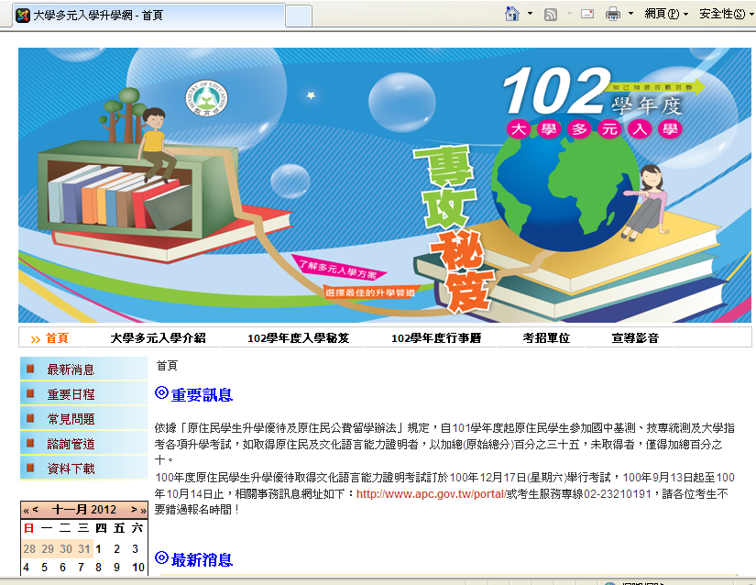

Slide 7
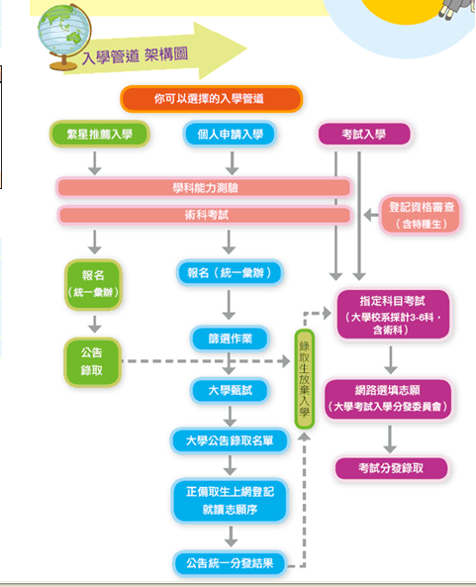

Slide 8
個人申請
考試分發
第二階段指定項目甄試
第一階段倍率篩選
指定科目考試
繁星推薦
在學成績校排%
術科考試
學科能力測驗

Slide 9




三項統一考試

Slide 10

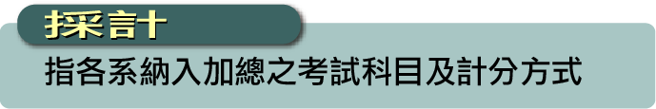
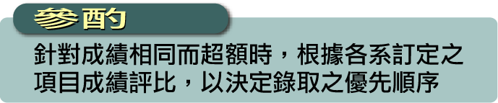
考試成績的採用
考試成績的使用，有「檢定」「採計」和「參酌」三種方式

Slide 11
考試成績的採用
 |  | 學科能力 測驗 | 術科考試 | 指定項目 考科
繁星推薦 申請入學 | 檢定 | ˇ | （ˇ）
 | 採計 | （ˇ） | （ˇ）
 | 參酌 | （ˇ） | （ˇ）
考試分發 | 檢定 | （ˇ） | （ˇ）
 | 採計 |  | （ˇ） | ˇ
 | 參酌 |  | （ˇ） | ˇ
PS：打（ˇ）表示可選用或不選用

Slide 12
學科能力測驗
指定科目考試

Slide 13
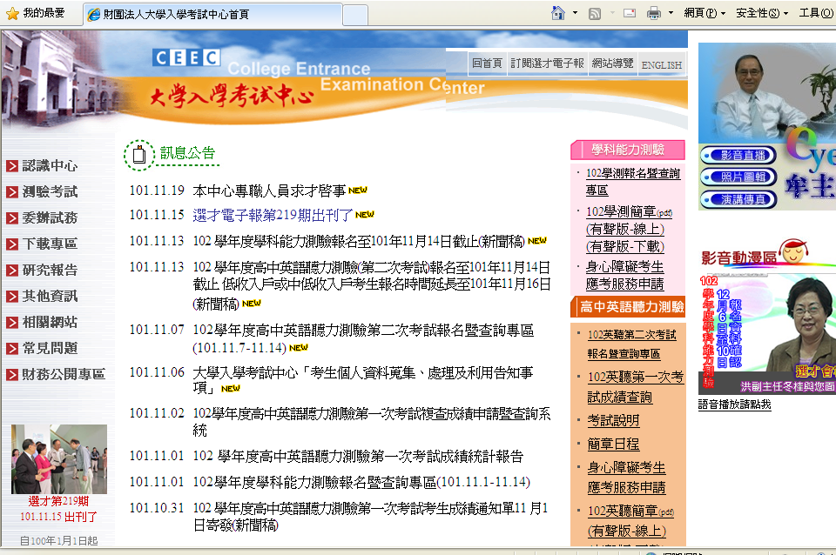

Slide 14
學科能力測驗
考試日期 | 1/27～1/28(日、一)
考試科目 | 國文、英文、數學、社會、自然 五科都要考
考試範圍 | 高一、高二必修課程
成績計算 | 答錯均不倒扣 各科成績採15級分制

Slide 15
指定科目考試
考試日期 | 7/1～7/3
考試科目 | 國文、英文、數學甲、數學乙 歷史、地理、公民與社會 物理、化學、生物 十科，自行選考
考試範圍 | 高中三學年必修及選修課程
成績計算 | 答錯均不倒扣 滿分為100分

Slide 16
 | 學 科 能 力 測 驗 | 指 定 科 目 考 試
評量目標 | 測驗學科的基本知識 | 測驗學科的進階知識
考試範圍 | 高一、高二 必修及必選 | 高一、高二、高三 必修、必選、選修
考試科目 | 國文、英文、數學、自然、社會（五科均考） | 國文、英文、數甲、數乙 歷史、地理、公民與社會物理、化學、生物 （可選考）
測驗形式 | 電腦閱卷題型為主 國文、英文有非選擇題 | 選擇題與非選擇題
成績計算 | 級分制（15級分） | 滿分100分
考試時間 | 高三寒假（102.1/27～1/28） | 102.7/1～7/3
用途 | 繁星推薦、申請入學、考試分發科大申請、中央警察大學申請 軍校甄選入學 其他單招校系 | 考試分發入學制 進修學士班分發

Slide 17
級分(分數)五標
頂標：該科成績位於第88百分位數之考生級分(分數)
前標：該科成績位於第75百分位數之考生級分(分數)
均標：該科成績位於第50百分位數之考生級分(分數)
後標：該科成績位於第25百分位數之考生級分(分數)
底標：該科成績位於第12百分位數之考生級分(分數)
學測之學科及總級分均有五標，術科、指考分數有五標

Slide 18
101學年度學科能力測驗五標
 | 國文 | 英文 | 數學 | 社會 | 自然 | 總級分
頂標 | 14 | 14 | 13 | 14 | 14 | 65
前標 | 13 | 12 | 11 | 13 | 12 | 59
均標 | 11 | 10 | 7 | 11 | 9 | 49
後標 | 9 | 6 | 4 | 9 | 6 | 37
底標 | 7 | 4 | 3 | 8 | 5 | 28

Slide 19
101學年度指定科目考試五標
科目 | 頂標 | 前標 | 均標 | 後標 | 底標
國文 | 69 | 64 | 56 | 47 | 40
英文 | 82 | 72 | 54 | 35 | 25
數學甲 | 86 | 74 | 53 | 33 | 22
數學乙 | 88 | 80 | 64 | 43 | 28
化學 | 78 | 70 | 56 | 41 | 30
物理 | 86 | 77 | 59 | 41 | 31
生物 | 86 | 78 | 63 | 47 | 34
歷史 | 68 | 62 | 52 | 43 | 36
地理 | 78 | 72 | 64 | 52 | 42
公民與社會 | 86 | 81 | 73 | 64 | 56

Slide 20



術科考試

Slide 21
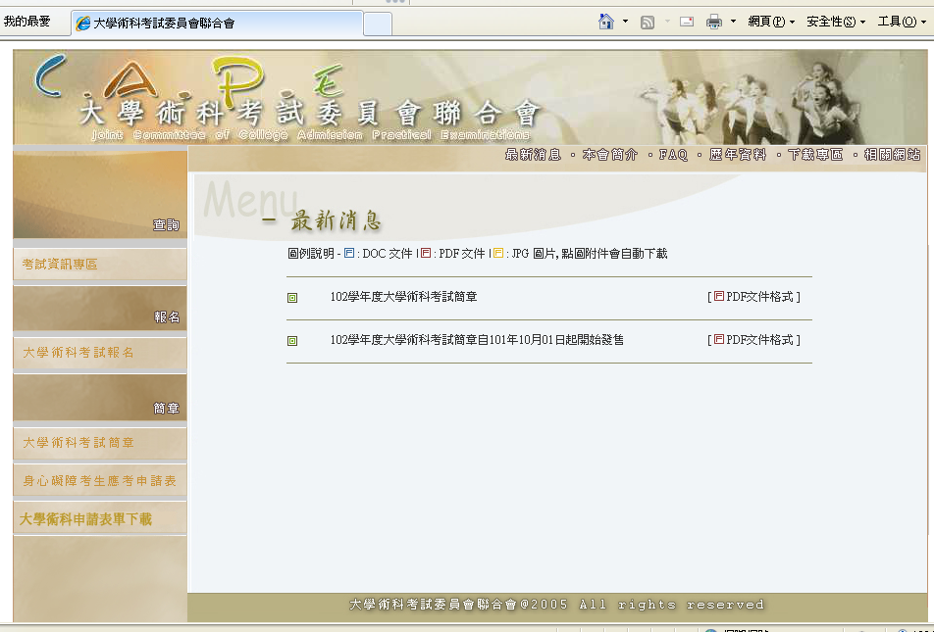

Slide 22
術科考試
考試科目 | 考試日期與項目
美術 | 1/31～2/1 素描、彩繪技法、創意表現、水墨書畫 美術鑑賞
音樂 | 2/3～2/7 主修、副修、樂理、聽寫、視唱
體育 | 2/2～2/4 60公尺立姿快跑、20秒反覆側步、一分鐘屈膝仰臥起坐、立定連續三次跳、1600公尺跑走
★術科成績供繁星推薦、申請入學及分發入學之用

Slide 23

繁星推薦
101錄取8213人
102年68校1523系組提供10246個名額
(上限15%)

Slide 24
個人申請
考試分發
繁星推薦
  繳費(3/4～3/5)
  報名(3/4～3/5)
  公告錄取名單(3/11)
  放棄截止(3/15)

Slide 25
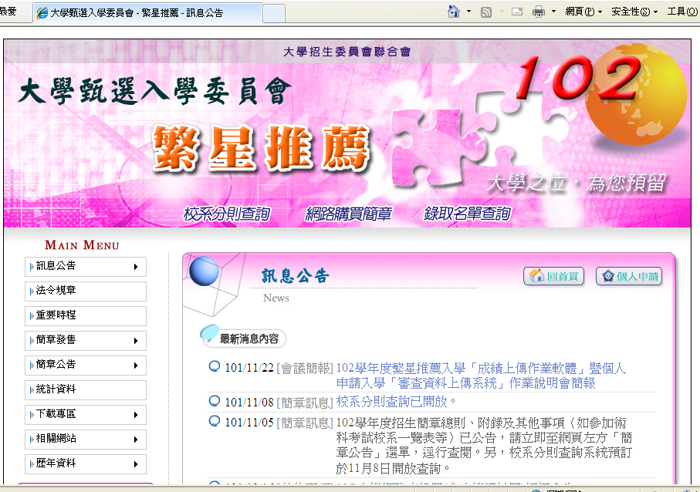

Slide 26
依學群推薦
大學依學系之性質分學群招生，由高中向大學依學群推薦符合推薦條件之應屆畢業學生
第一類學群 | 文、法、商、社會科學、教育、管理等學系(學程)
第二類學群 | 理、工等學系(學程)
第三類學群 | 醫、生命科學、農等學系(學程)
第四類學群 | 音樂相關學系(學程)
第五類學群 | 美術相關學系(學程)
第六類學群 | 舞蹈相關學系(學程)
第七類學群 | 體育相關學系(學程)

Slide 27
繁星推薦共同規範
全程就讀同一所高中之應屆畢業生
(排除跳級生、轉學生、交換學生)
高中前四學期學業成績總平均全校排名前20%、 30%、 40%、50%(2/1下載)
學科能力測驗成績通過校系之檢定標準
高中對大學每學群至多推薦二名學生，並排定推薦至同所大學學生之優先順序
同一學生僅限推薦至1校1學群，選填志願數依大學之規定

Slide 28
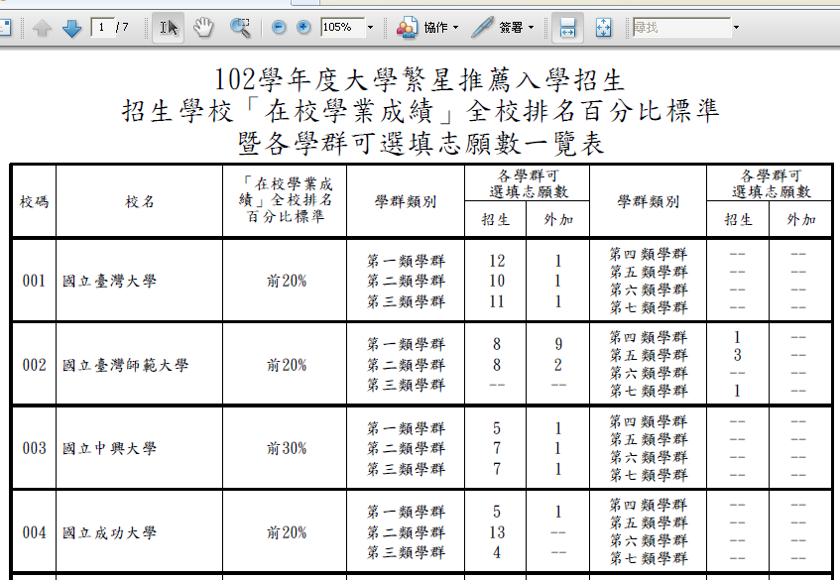

Slide 29
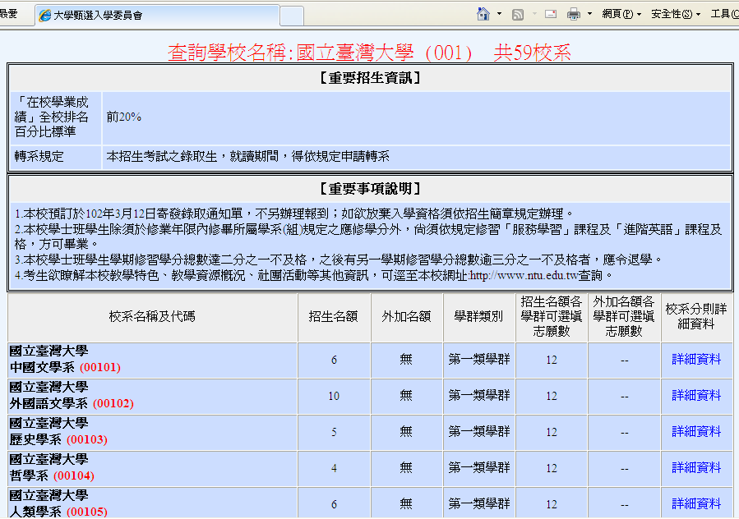

Slide 30
繁星推薦分發原則
甄選會依大學校系所訂學測檢定標準、高中優先推薦順序及分發比序項目進行第一輪分發；各大學錄取同所高中學生以一名為限
第一輪分發後校系仍有缺額者，進行第二輪分發，至缺額補滿為止(大學錄取同一高中學生不限1名)
第一輪及第二輪分發經比序至最後一項目仍相同時，則增額錄取

Slide 31
分發比序：第1比序為…
1%
2%
3%
4%
5%
6%
7%
8%
在校學業成績全校排名百分比

Slide 32
第2～7比序
第2～7比序為學測各單科級分或總級分，或各單科學業總平均成績全校排名百分比
單科為國文、英文、數學、物理、化學、生物、地球科學、歷史、地理、公民與社會、音樂、美術、舞蹈、體育等14科
音樂、美術、舞蹈、體育專業成績僅供第四～第七學群之校系擇一使用

Slide 33
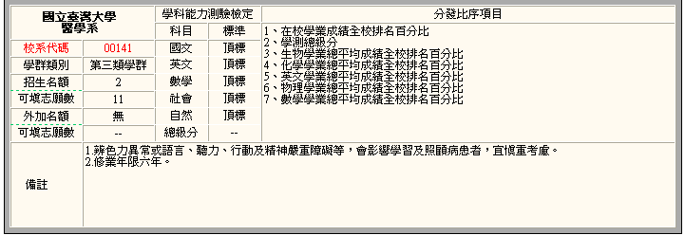

Slide 34
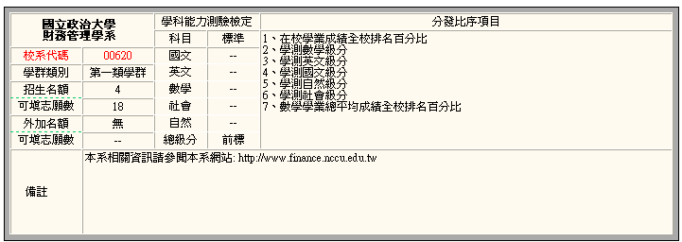

Slide 35
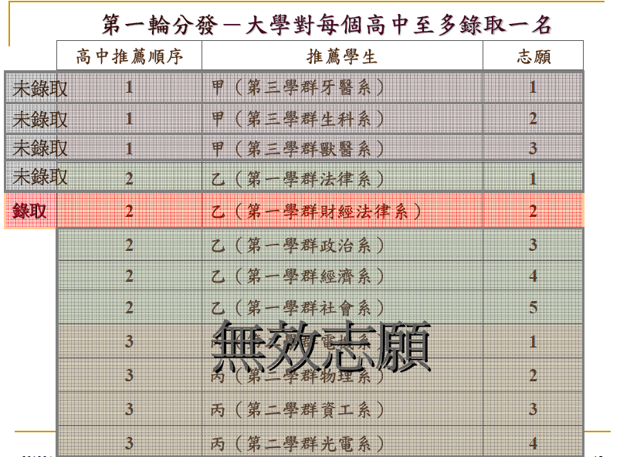

Slide 36
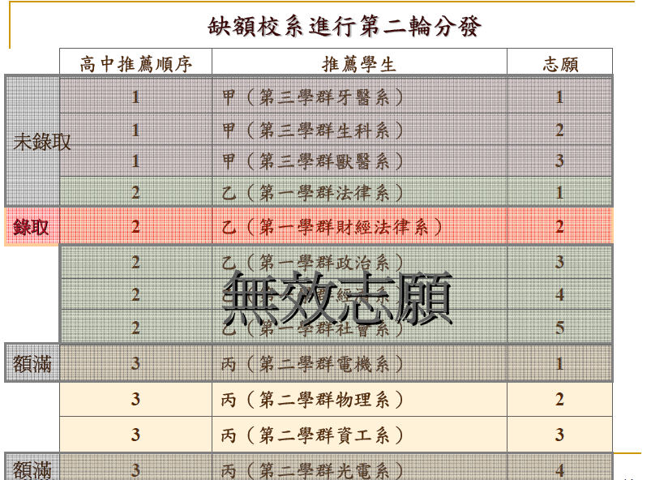

Slide 37
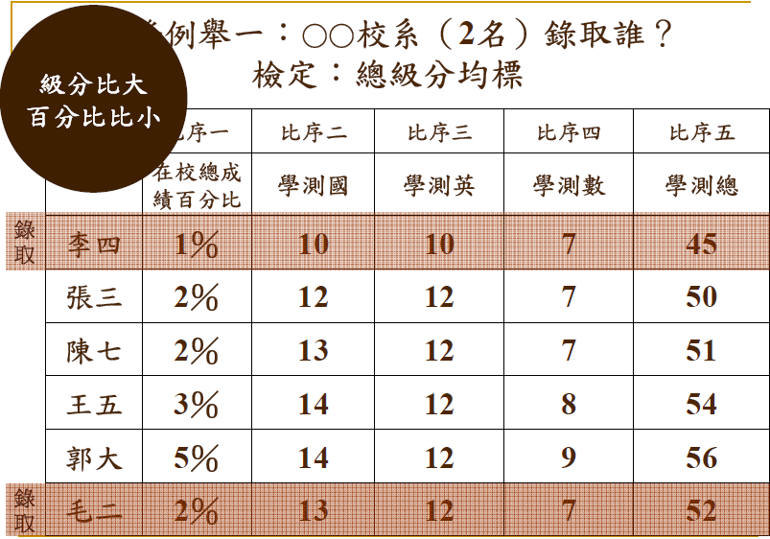

Slide 38
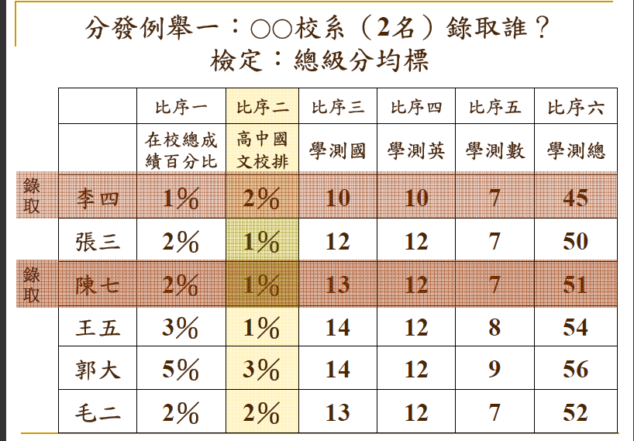

Slide 39
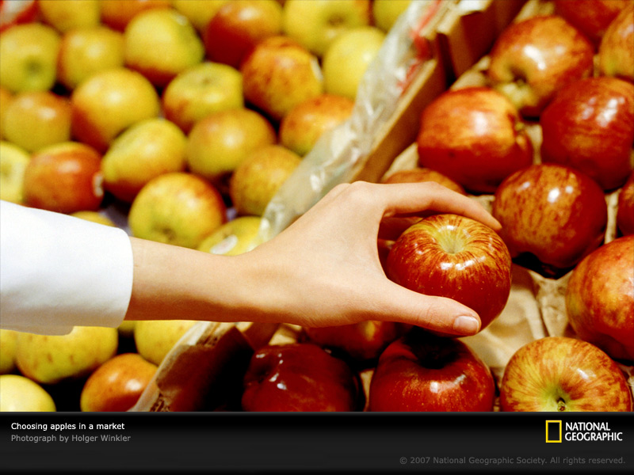
各校系錄取標準

Slide 40
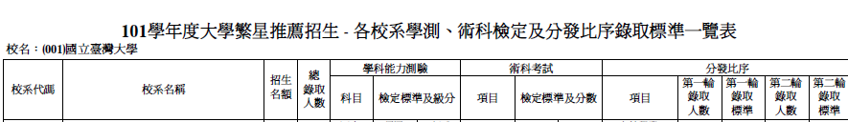
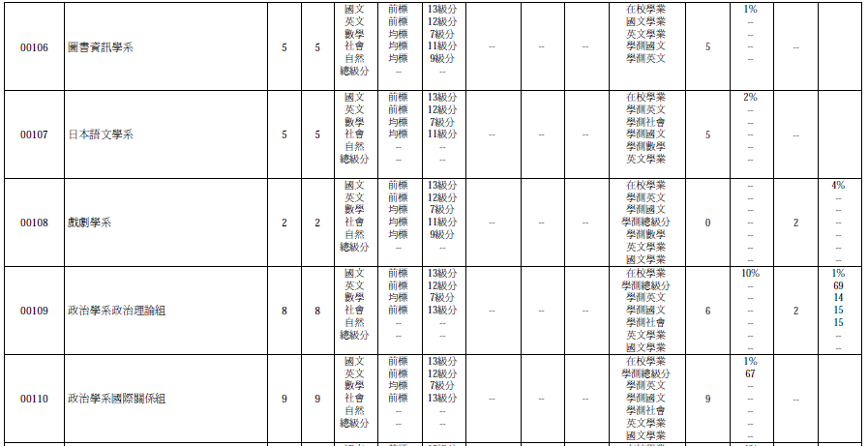

Slide 41
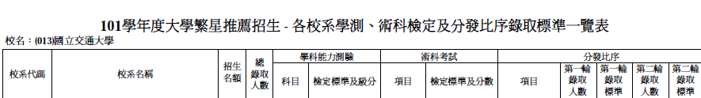
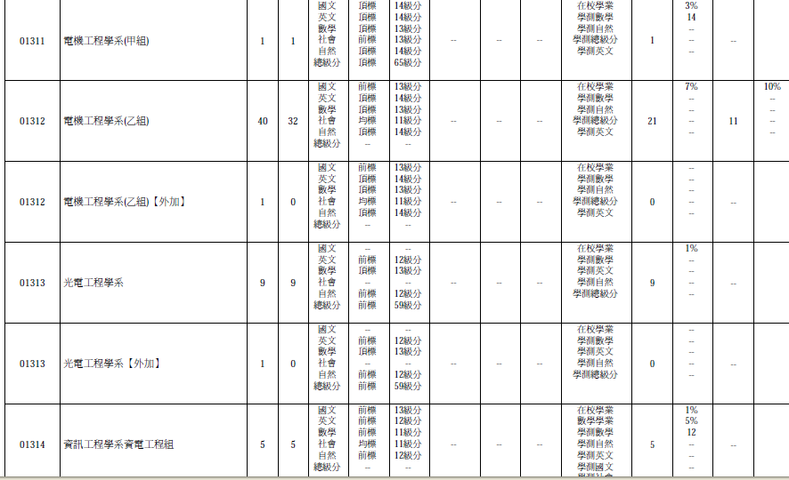

Slide 42
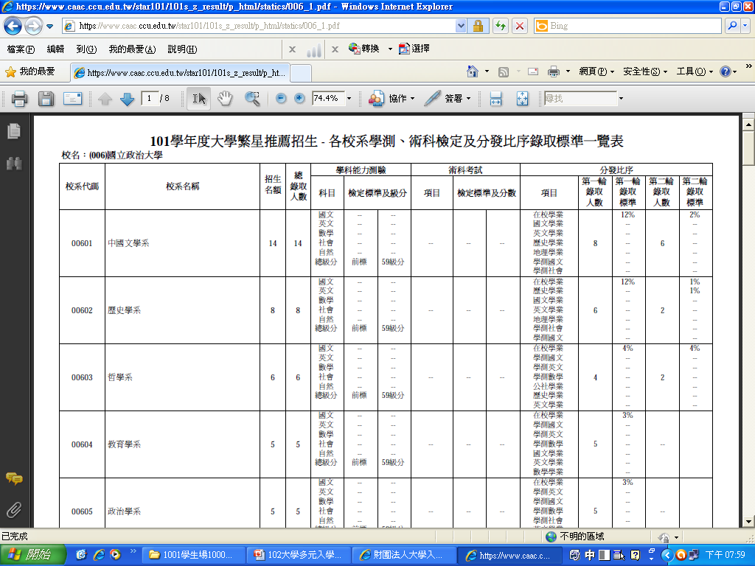
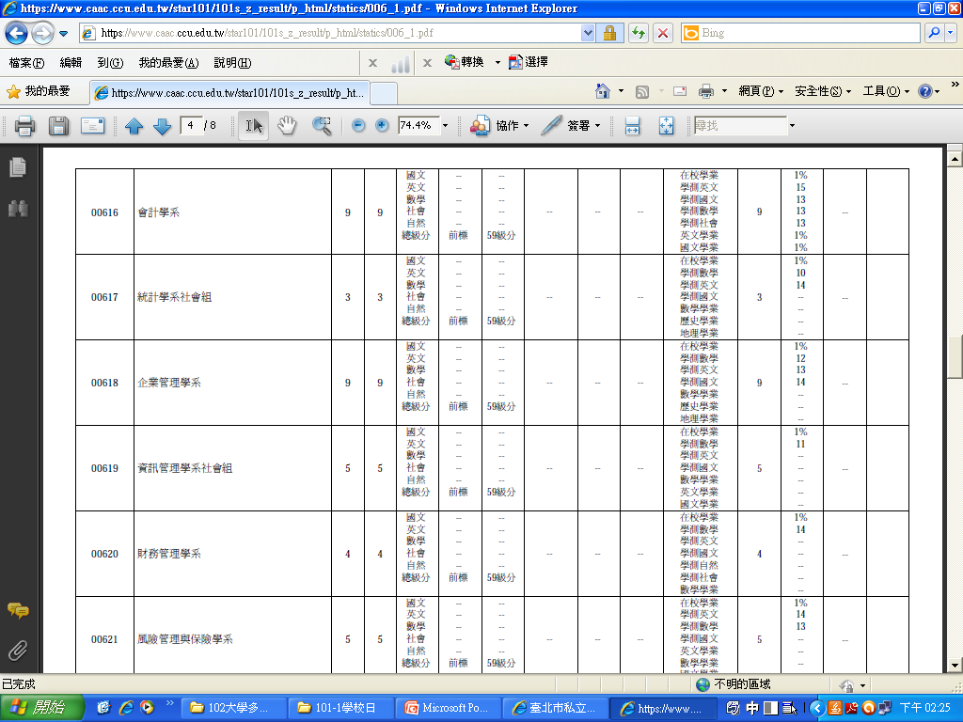

Slide 43
繁星推薦分發錄取生權利義務
分發錄取生即取得各該校系入學資格
一律不得參加當年度「個人申請」第一階段篩選
除依簡章規定期限放棄資格，否則一律不得再登記參加考試入學招生
入學後可否轉系，由各大學自訂

Slide 44
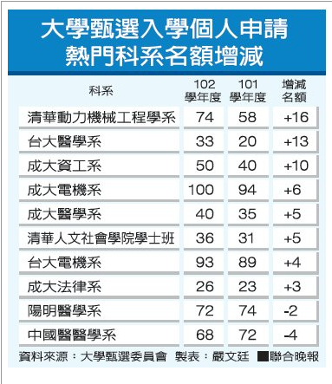
個人申請---上限45%
102年71校1762系組，招生4萬6887人
70%：清大、交大、北醫、
中國醫
55%：臺師大、東海
50%：中央、中興、中正、
海洋、暨南、聯合、
高醫、世新

Slide 45
繁星推薦
個人申請
考試分發
  繳費(3/11～3/14) 、報名(3/12～3/14)
  公告第一階段篩選結果(3/21)
  寄發指定項目甄試通知、繳交甄試費用(大學自訂)
  指定項目甄試(3/29～4/21期間之週五、六、日)
  寄發網路登記就讀志願序通行碼(4/17)
  公告錄取名單(4/29前)
  正備取生網路登記就讀志願序(5/2～5/3)
  公告統一分發結果(5/9)
  放棄截止(5/13)

Slide 46
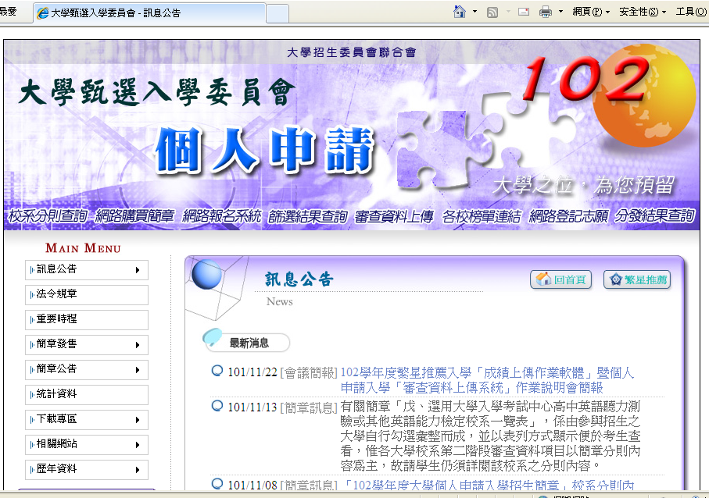

Slide 47
個人申請第一階段篩選方式
學生自行報名(學校統一彙辦)，申請校系數以六校系(含)為限
大學得限制考生僅能申請該校一學系（組）違者取消考生報名該大學所有校系（組）之申請
依學生學科能力測驗或術科考試成績，進行第一階段篩選
通過第一階段檢定學生，自行依大學校系通知報名第二階段甄試

Slide 48
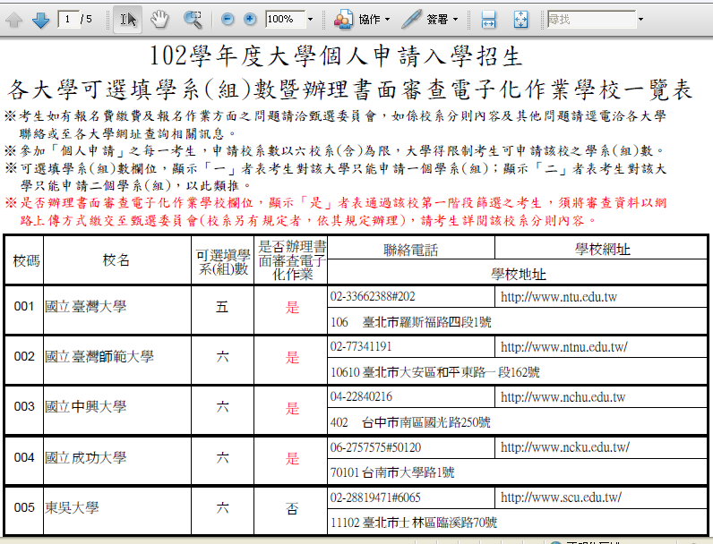

Slide 49

第二階段指定項目甄試
第一階段倍率篩選
學科能力測驗檢定

Slide 50
學科能力測驗檢定

Slide 51
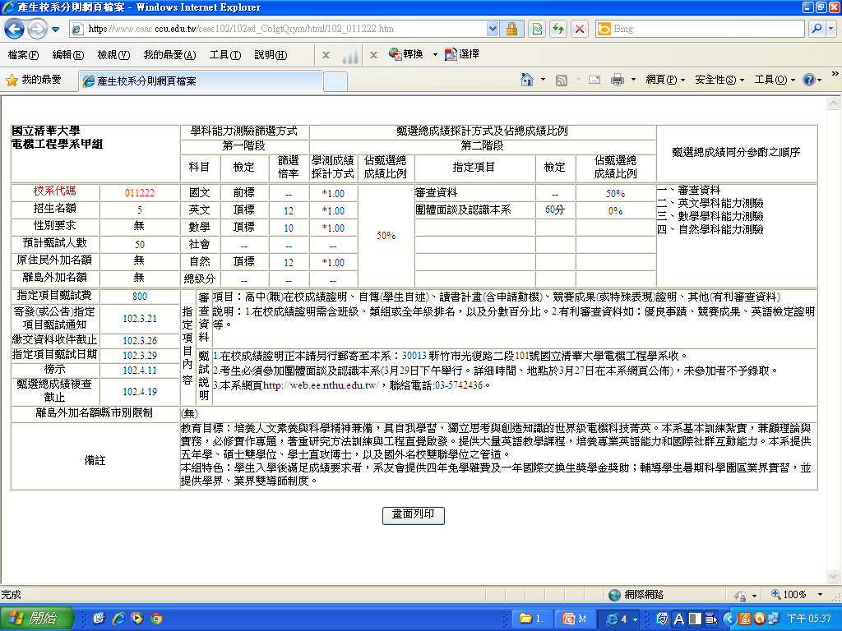

Slide 52
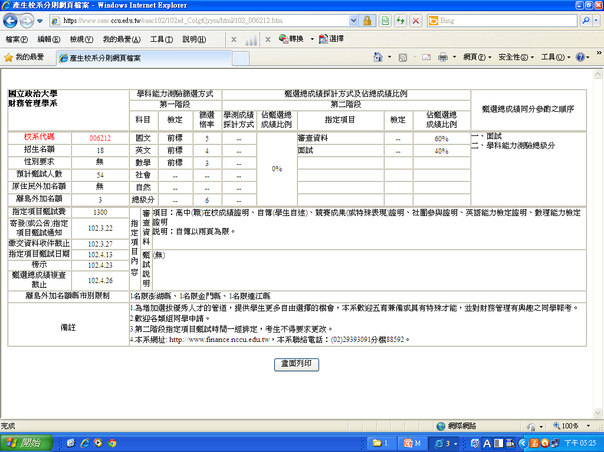

Slide 55
第一階段倍率篩選

Slide 56
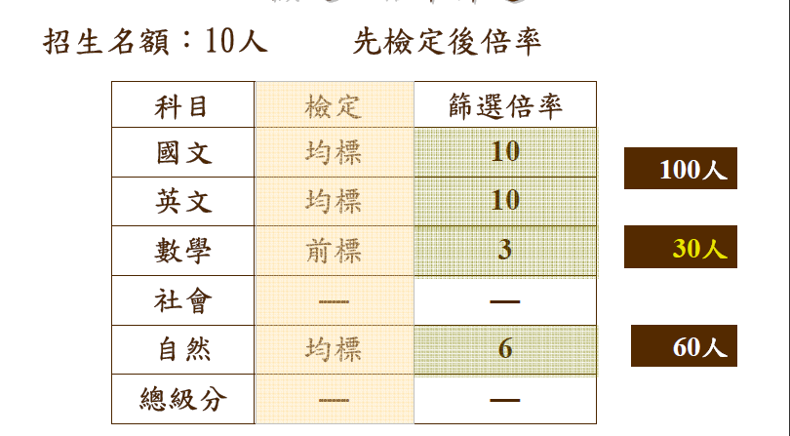
？
？
最低倍率不得大於3
或甄試人數不得大於50人

Slide 59
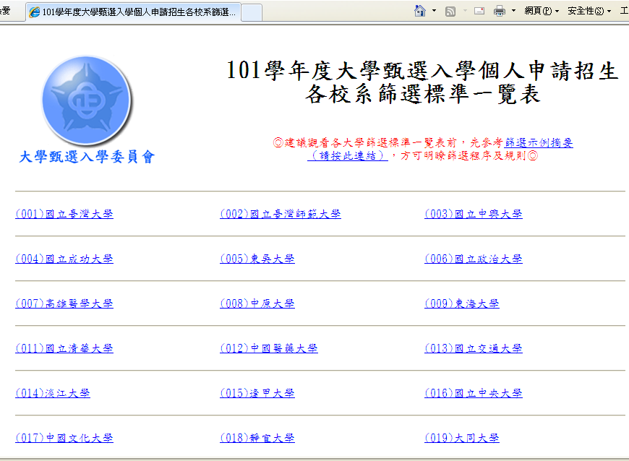

Slide 60
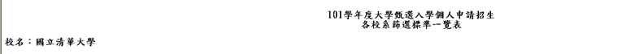
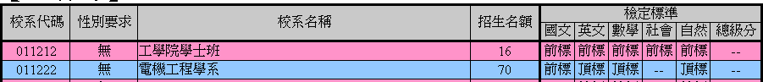
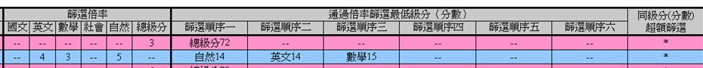
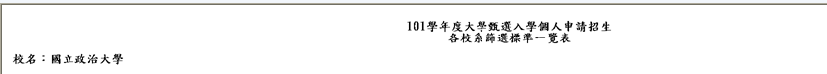
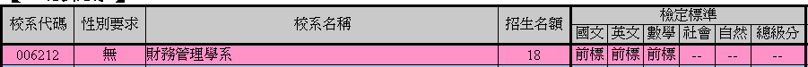
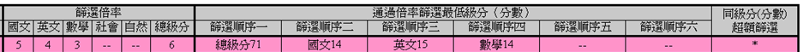
倍率篩選總級分浮動，總級分同級分篩選不公布

Slide 61
第二階段指定項目甄試

Slide 66
就讀志願序網路登記
使用甄選委員會4/17寄發之就讀志願序通行碼
正備取生於登記期間(5/2～3)至甄選委員會網址http://www.caac.ccu.edu.tw/進入「網路登記志願」後，點選「就讀志願序登記」選項，進行登記作業
詳細作業流程請參閱簡章「102學年度大學甄選入學招生網路登記就讀志願序作業流程」
非常重要

Slide 67
個人申請分發錄取生權利義務
分發錄取生即取得各該校系入學資格
除依簡章規定期限(5/13)放棄資格，否則一律不得再登記參加該學年度考試分發入學招生與四技二專各聯合登記分發入學招生
已錄取繁星計畫之考生不得參加申請入學第一階段篩選
入學後可否轉系，由各大學自訂

Slide 68

考試入學---下限40%

Slide 69
繁星推薦
個人申請
考試分發
發售大學考試入學登記分發相關資訊(5/10～6/8)
寄發指定科目考試成績單(7/18)
公布考科組合成績人數累計表及最低登記標準(7/18)
繳交登記費(7/18～7/27)
網路登記分發志願(7/24～7/28)
錄取公告(8/6)

Slide 70
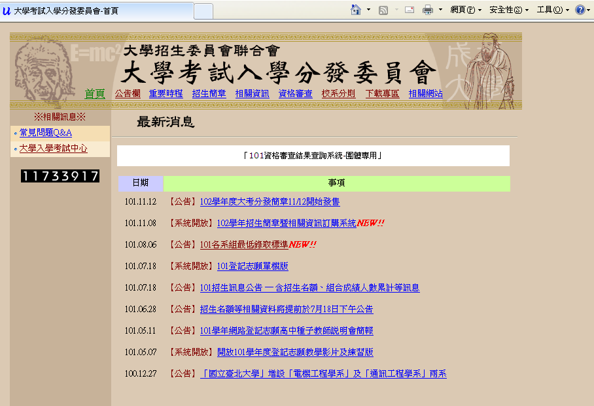

Slide 71
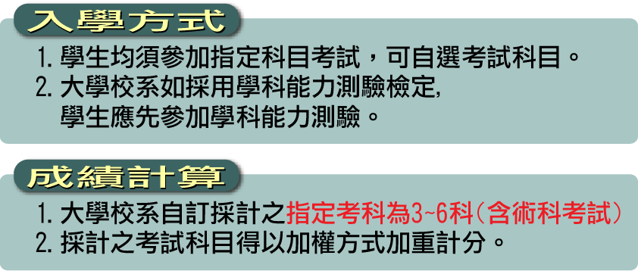
考試分發入學管道

Slide 72
考試分發採計考科
 | 三、四科 | 五、六科
97年 | 26% | 74%
101年 | 32.3% | 67.7%
跨組考生
90年 | 107%
94年 | 144%
99、100、101年 | 129%

Slide 73

各校系最低錄取標準

Slide 74
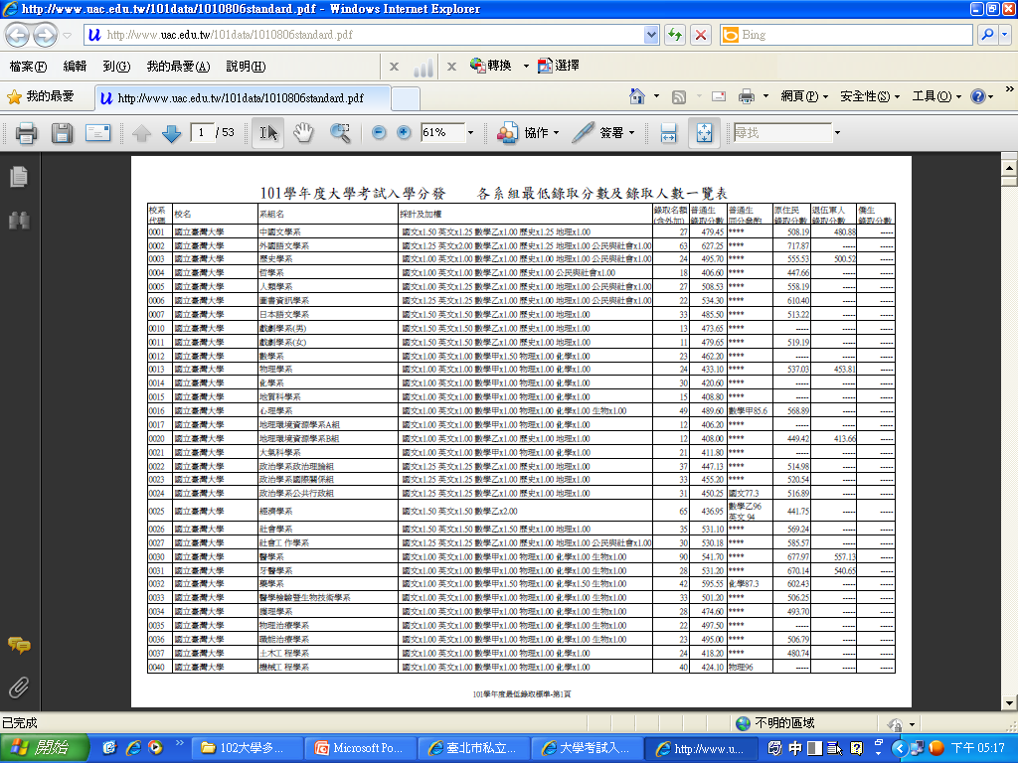

Slide 75
考試分發入學分發流程
STEP 1
STEP 2
STEP 3
先「檢定」
學科能力測驗
後「採計」
指定科目考試
術科考試
再「同分參酌」
指定科目考試
最多二科
101年159校系

Slide 76
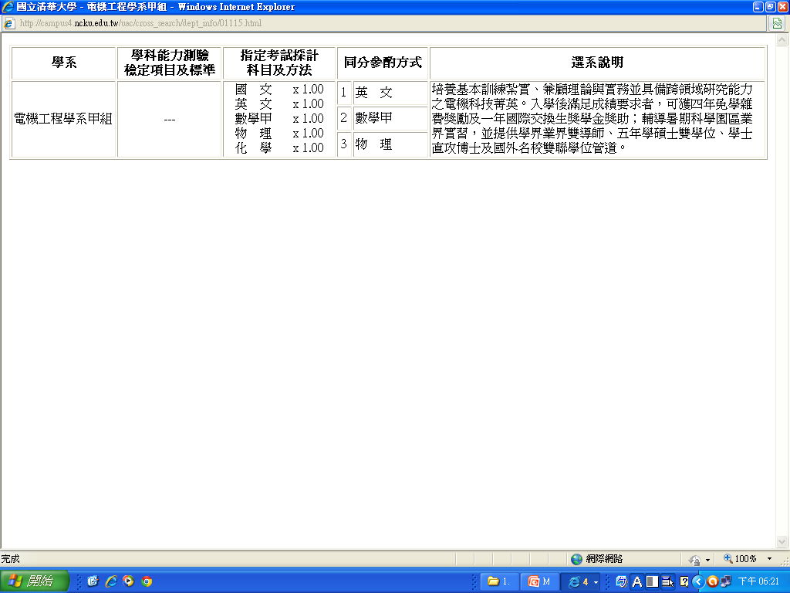

Slide 77
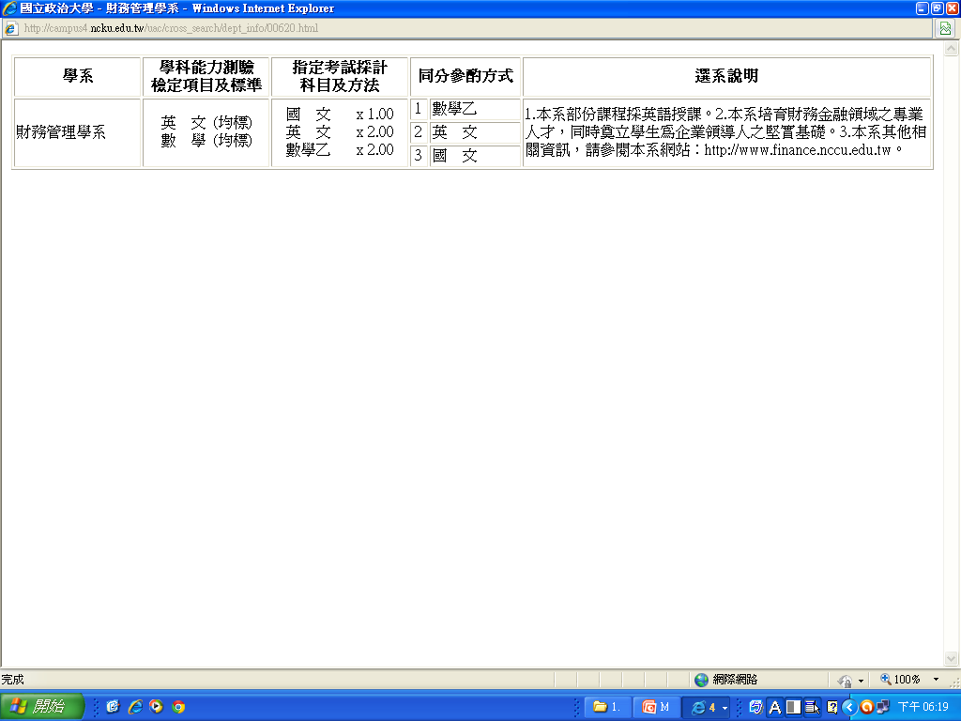

Slide 78
考試分發入學注意事項
非常重要
1
須先繳交登記費，否則無法上網選填志願
(102學年度大學考試入學登記分發相關資訊)
2
分發採登記制，考生上網至大學考試入學分發委員
會www.uac.edu.tw選填志願，志願數最多為100個
3
已獲取繁星推薦、申請入學或保送之錄取資格者，
須於規定期限內辦理放棄，才可參加考試分發入學登記

Slide 79
自行
繳交登記費(7/18～7/27)
網路
選填志願(7/24～7/28)
錄取公告(8/6)

Slide 80
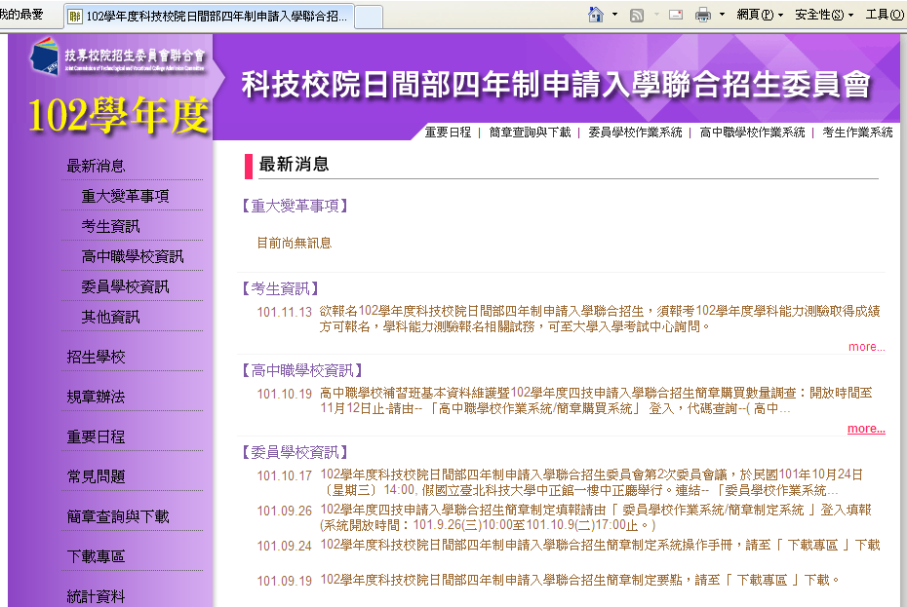

Slide 81

102學年度大學多元入學方案日程表
考試分發
2/20寄發成績
2/20寄發成績
學測1/27、28/術科考試(美術、音樂、體育)1/31~2/7
繁星推薦
個人申請
四技申請
5校系
報名3/4
放棄錄取
公告錄取3/11
3/15
指考報名5/14
大學申請6校系
報名3/12
成績檢定及篩選3/21
5/13
指定科目考試7/1-3
大學指定項目甄試3/29-4/21
公布成績7/18
公告錄取名單
網路選填志願5/2-3
網路選填志願7/24-28
公告錄取5/9
公告錄取8/6

Slide 82
輔導室系列生涯輔導計畫
一、各項心理測驗:
多因素性向測驗+學業成績=能力
大學興趣量表+大學學系探索量表=興趣
二、大學學群介紹(10～11月班週會課)
+父母期望=價值

Slide 83
三、大學多元入學方案說明會-學生場
9月8日(六)
四、大學多元入學方案家長說明會
11月24日(11/21甄選簡章發售)
五、申請入學備審資料說明會
1/31(四)
1/27、28學測，2/2-2/17年假

Slide 84
六、備審資料借閱
2月18日--4月20日
七、面試考古題提供
2月18日開學日起
八、選填志願說明會-2月23日(六)
繁星撕榜說明會(教務處)
2/18(一)開學，2/20(三)學測成績公布
3/4(一)繁星推薦報名

Slide 85
九、面試技巧說明會
暫定3月21日(四)(第一階段放榜)
十、模擬面試
3月25、26、27日(一～三)
3/29～4/20指定項目甄試
十一、登記分發選填志願說明會
暫定7月19日(五)
7/18寄發指考成績單
7/24～28網路選填志願

Slide 86
大學多元入學網站連結
輔導室

Slide 87
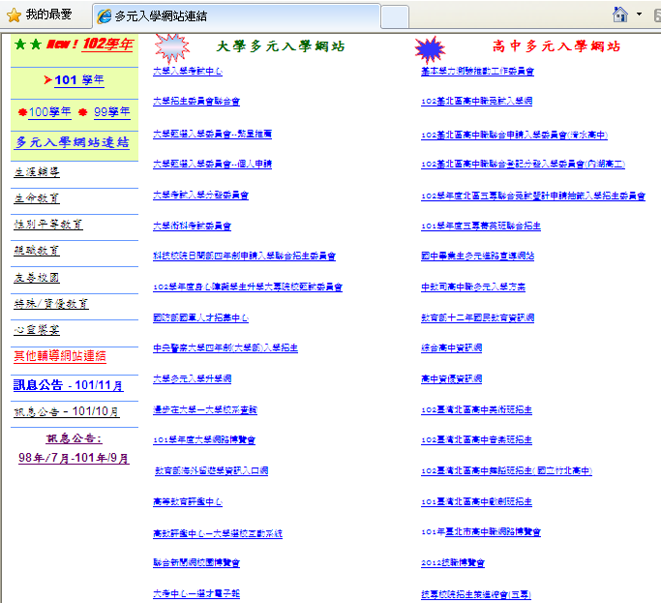

Slide 88
不一樣的管道，不一樣的選擇
希望每位同學
在親師共同協助之下
都能走上專屬自己的大學之路……
～輔導室祝福你～

